Slide 1


Chào mừng các con
đến vƞ tiết hǌ vần

Slide 2
Thứ …. ngày …. tháng …. năm ….
Tiếng Việt
Bài 83:
iêng – yêng - iêc

Slide 3
iêng
iêng
iê
ng

Slide 4
yêng
yêng
yê
ng

Slide 5
iêc
iêc
iê
c

Slide 6


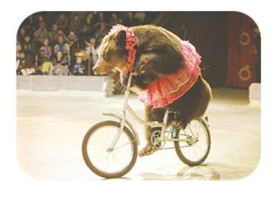
1. Lµm quen
yêng
chiêng
yểng
iêng
xiếc
iêc

Slide 7
yêng
iêng
iêc
chiêng - yểng - xiếc

Slide 8
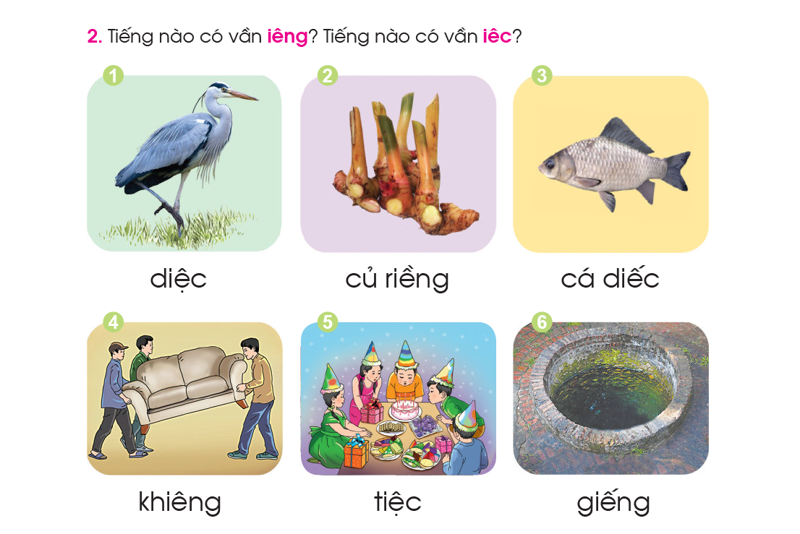

Slide 9
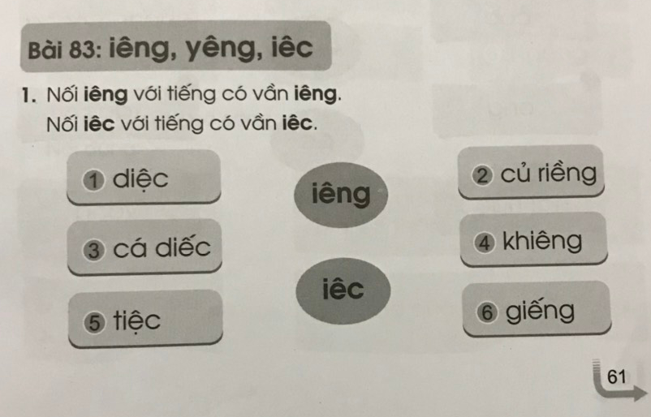

Slide 10


MỞ RỘNG TIẾNG CÓ VẦN : iêng - iêc
iêng:……...………………
iêc: ………..……………..

Slide 11


Slide 13
1
2
3
4
5
6
7
8
9

Slide 14
1
2
3

Slide 15
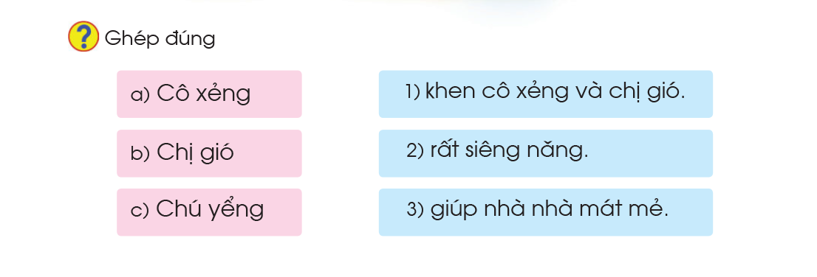

Slide 16

Dặn dò

Slide 17





Tạm biệt và
hẹn gặp lại!

